Slide 1
ÔN TẬP CUỐI KỲ
TOÁN 10
GV: NGUYỄN THỊ THỦY

Slide 2
2. Cấu trúc:
- Phần 1: Trắc nghiệm 4 phương án lựa chọn (12 câu, 3,0 điểm)
- Phần 2: Trắc nghiệm đúng, sai (4 câu, 4,0 điểm)
- Phần 3: Trắc nghiệm trả lời ngắn (6 câu, 3,0 điểm)
$n(A∪B)=n(A)+n(B)−n(A∩B).$

Slide 3
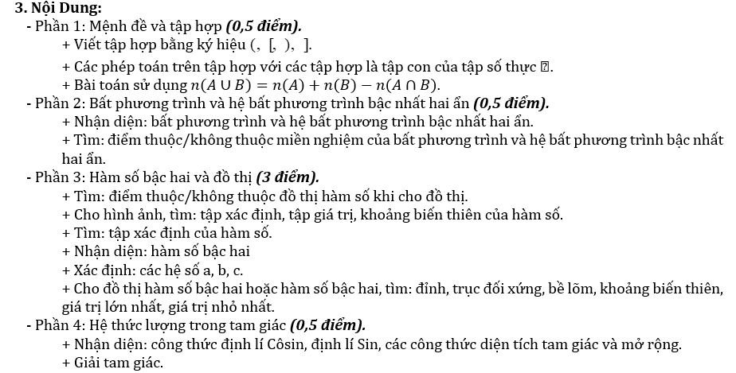

Slide 4
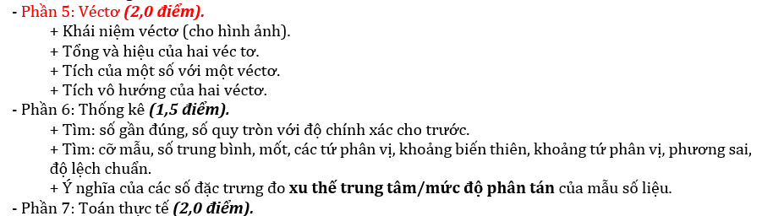

Slide 5

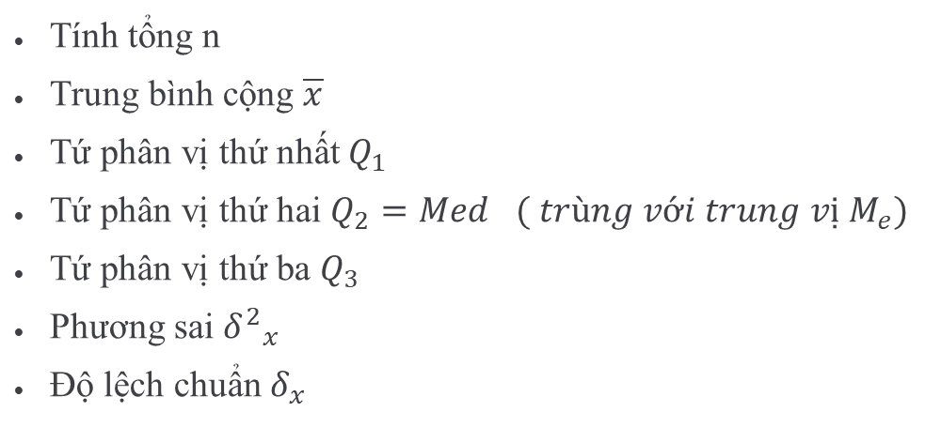
HƯỚNG DẪN CÁCH BẤM MÁY TÍNH PHẦN THỐNG KÊ
Máy 580
Bước 1: Bật cột tần số thống kê: shift ->menu -> 3 Thống kê (Statistics)-> on (mở/ bật)
Bước 2: nhấn phím MENU => 6 (Statistics0-> phím 1(var)
Máy 570
Bước 1: Bật cột tần số thống kê: mode ->3 ->1
Bước 2nhập cột giá trị và nhập cột Tần số ( nếu không có bảng tần số thì mặc định ta để số 1) . Bấm AC
Bước 3: shift -> 1-> 4
Sử dụng chỉ được 1 số chức năng cơ bản thôi.
Chú ý: nếu trường hợp xuất hiện 1 cột x thì thêm 1 cột freq
570: shift -> mode-> mũi tên xuống-> 4 (stat)-> 1 (on)
580: shift -> menu-> mũi tên xuống -> 3 ( stat) -> 1 (on)
Bước 3 nhập cột giá trị và nhập cột Tần số ( nếu không có bảng tần số thì mặc định ta để số 1) => BẤM AC
Bước 4 nhấn phím OPTN => nhấn phím 2 (để tính hoặc chọn 1-Variable Calc)
Tính tổng n
Trung bình cộng $\overline{x}$
Tứ phân vị thứ nhất $Q_{1}$
Tứ phân vị thứ hai $Q_{2}=Med ( trùng với trung vị M_{e})$
Tứ phân vị thứ ba $Q_{3}$
Phương sai ${δ^{2}}_{x}$
Độ lệch chuẩn $δ_{x}$

Slide 6
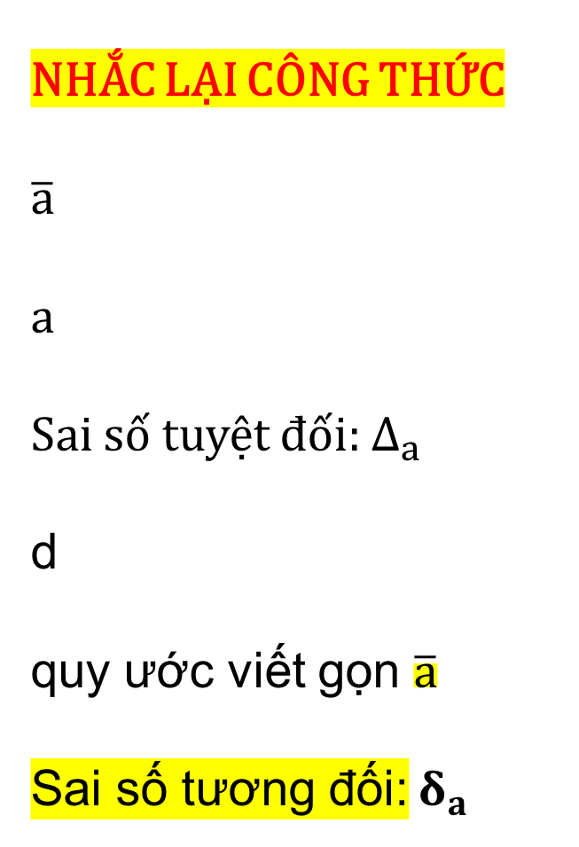
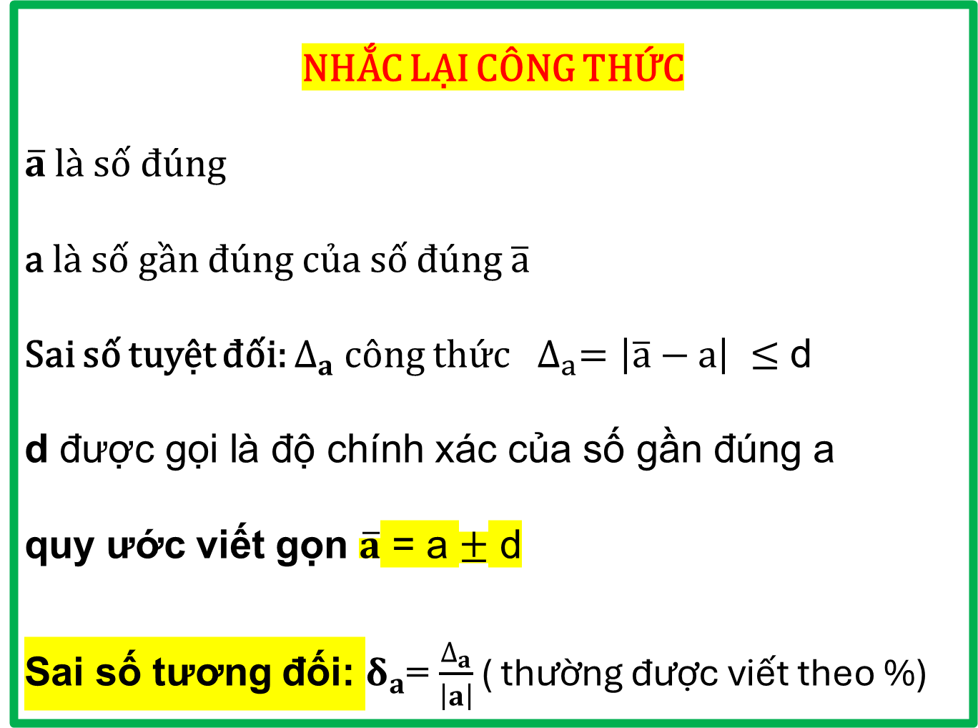
NHẮC LẠI CÔNG THỨC
$$\overline{a}$$
a
Sai số tuyệt đối: $∆_{a}$
d
quy ước viết gọn $\overline{a}$
Sai số tương đối: $δ_{a}$
NHẮC LẠI CÔNG THỨC
$\overline{a}$ là số đúng
a là số gần đúng của số đúng $\overline{a}$
Sai số tuyệt đối: $∆_{a}$ công thức$∆_{a}=\left|\overline{a}−a\right| ≤$ d
d được gọi là độ chính xác của số gần đúng a
quy ước viết gọn $\overline{a}$ = a $±$ d
Sai số tương đối: $δ_{a}$= $\frac{∆_{a}}{\left|a\right|}$ ( thường được viết theo %)

Slide 7
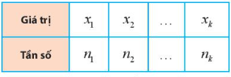

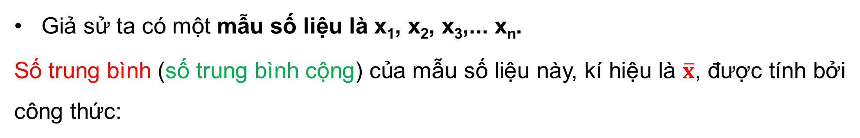
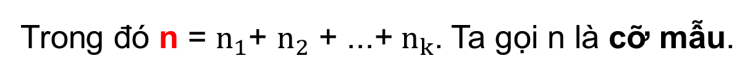
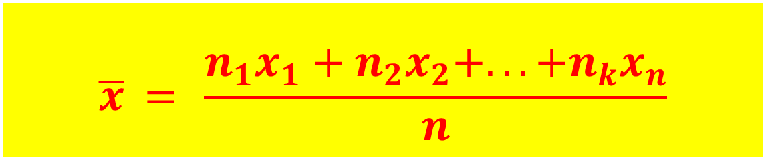
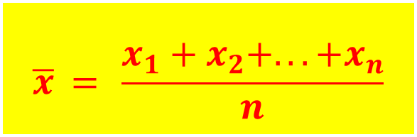
KẾT LUẬN
Giả sử ta có một mẫu số liệu là x₁, x₂, x₃,... x_{n}.
Số trung bình (số trung bình cộng) của mẫu số liệu này, kí hiệu là $\overline{x}$, được tính bởi công thức:
$$\overline{x} = \frac{x_{1}+x_{2}+...+x_{n}}{n}$$
Giả sử mẫu số liệu được cho dưới dạng bảng tần số
Khi đó, công thức tính số trung bình trở thành:
$$\overline{x} = \frac{n_{1}x_{1}+n_{2}x_{2}+...+n_{k}x_{n}}{n}$$
Trong đó n = $n_{1}$+ $n_{2}$ + ...+$n_{k}$. Ta gọi n là cỡ mẫu.

Slide 8

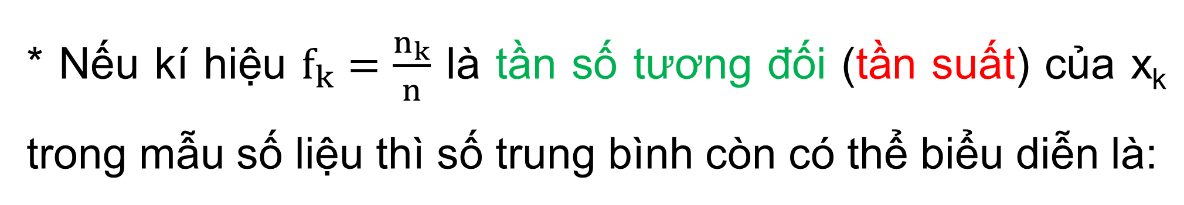
CHÚ Ý
* Nếu kí hiệu $f_{k}=\frac{n_{k}}{n}$ là tần số tương đối (tần suất) của x_{k} trong mẫu số liệu thì số trung bình còn có thể biểu diễn là:
$\overline{x}$ = f₁.x₁ + f₂.x₂ + ... + f_{k}.x_{k}

Slide 9
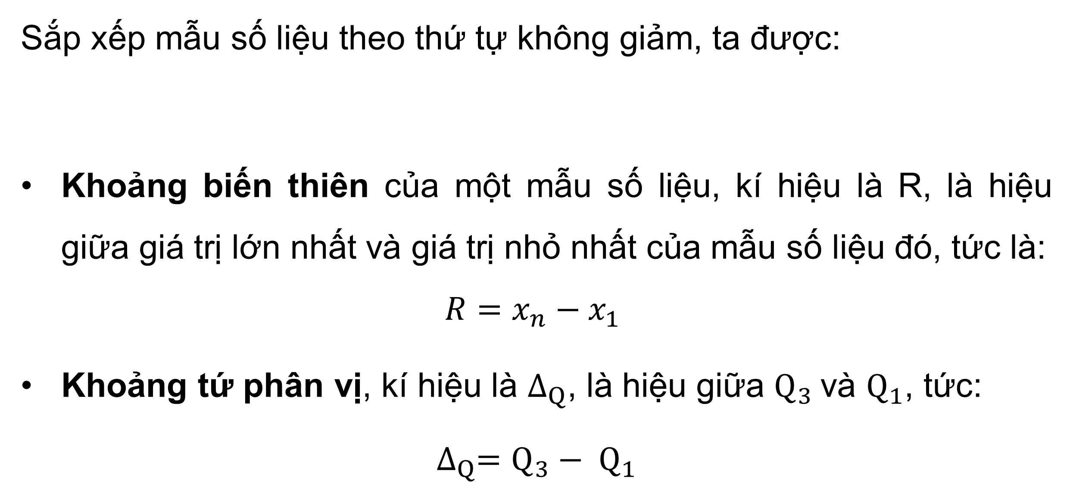
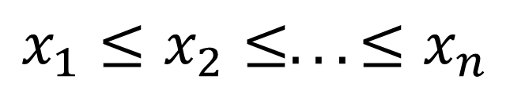
Khoảng biến thiên và khoảng tứ phân vị

Slide 10
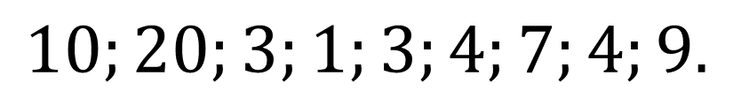
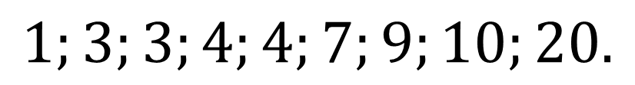
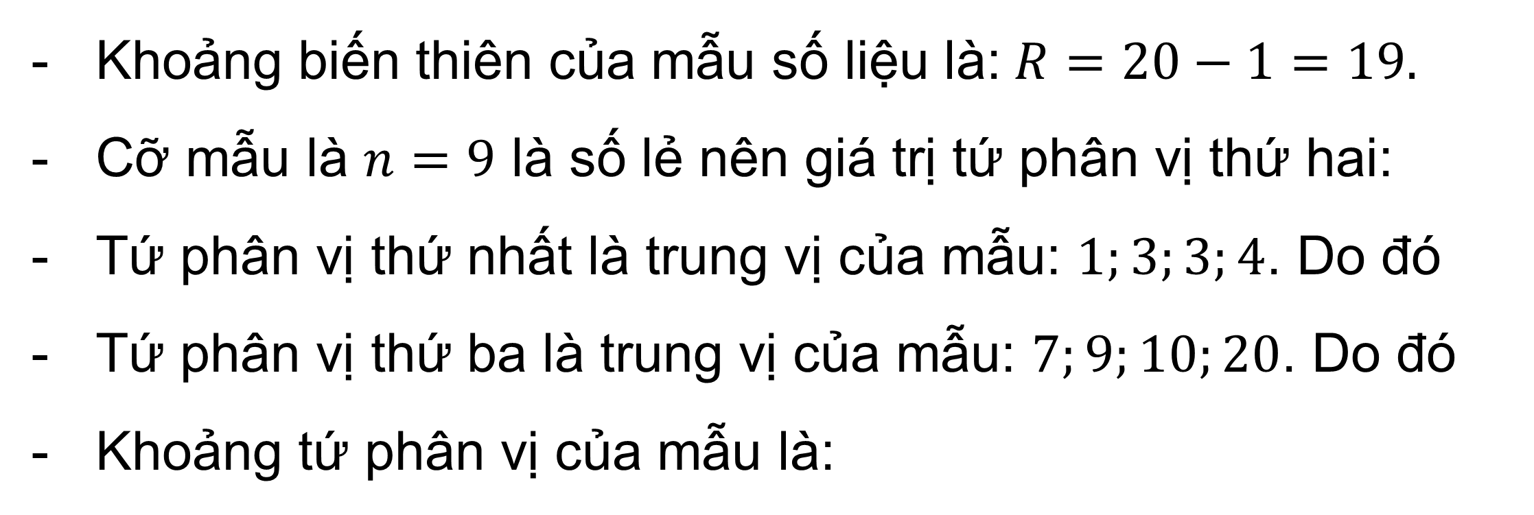
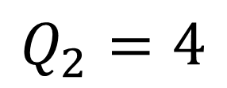
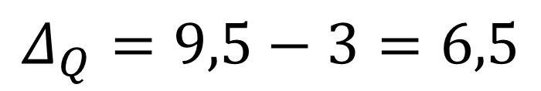

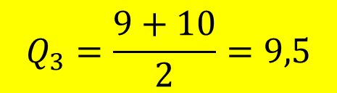
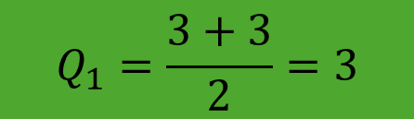
Ví dụ: Hãy tính khoảng biến thiên và khoảng tứ phân vị của mẫu số liệu:
4
Xét mẫu số liệu đã sắp xếp là
$$Q_{1}=\frac{3+3}{2}=3$$
3;3
9; 10
$$Q_{3}=\frac{9+10}{2}=9,5$$
$$∆_{Q}=Q_{3}−Q_{1}⟺$$

Slide 11
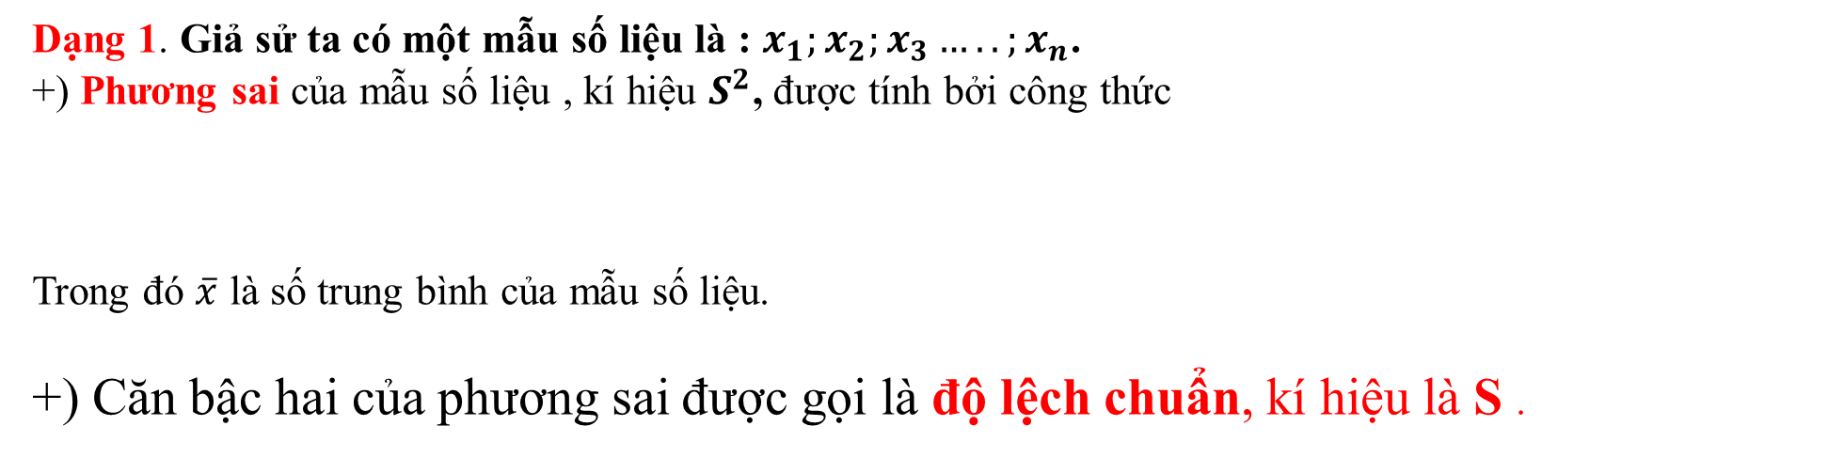
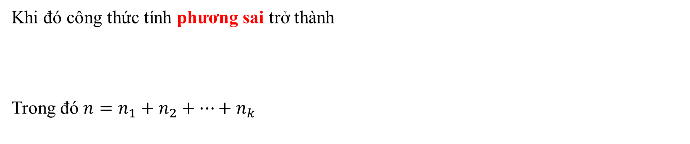
PHƯƠNG SAI VÀ ĐỘ LỆCH CHUẨN
Dạng 1. Giả sử ta có một mẫu số liệu là : $x_{1};x_{2};x_{3}…..;x_{n}$.
+) Phương sai của mẫu số liệu , kí hiệu $S^{2}$, được tính bởi công thức
Trong đó $\overline{x}$ là số trung bình của mẫu số liệu.
+) Căn bậc hai của phương sai được gọi là độ lệch chuẩn, kí hiệu là S .
$$S^{2}=\frac{1}{n}\left[{\left(x_{1}−\overline{x}\right)}^{2}+{\left(x_{2}−\overline{x}\right)}^{2}+…+{\left(x_{n}−\overline{x}\right)}^{2}\right] = \frac{1}{n}\left({x_{1}}^{2}+{x_{2}}^{2}+…+{x_{n}}^{2}\right)−{\overline{x}}^{2}$$
Dạng 2: Giả sử mẫu số liệu được cho dưới dạng bảng phân bố tần số
Giá trị | $$x_{1}$$ | $$x_{2}$$ | ………….. | $$x_{k}$$
Tần số | $$n_{1}$$ | $$n_{2}$$ | ………….. | $$n_{k}$$
Khi đó công thức tính phương sai trở thành
Trong đó $n=n_{1}+n_{2}+…+n_{k}$
$$S^{2}=\frac{1}{n}\left[{n_{1}\left(x_{1}−\overline{x}\right)}^{2}+{n_{2}\left(x_{2}−\overline{x}\right)}^{2}+…+n_{k}{\left(x_{k}−\overline{x}\right)}^{2}\right] = \frac{1}{n}\left(n_{1}{x_{1}}^{2}+n_{2}{x_{2}}^{2}+…+n_{k}{x_{k}}^{2}\right)−{\overline{x}}^{2}$$

Slide 12
ĐỀ SỐ 1

Slide 13
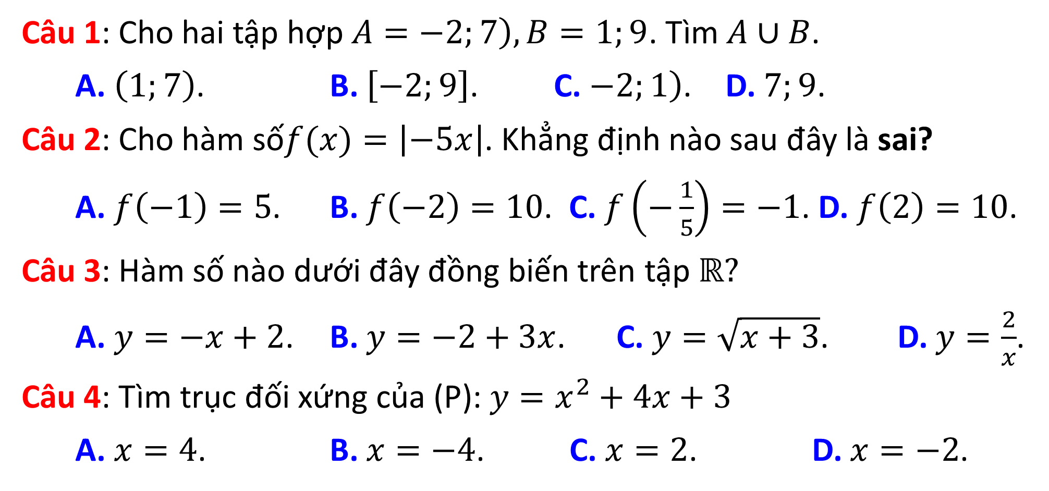
Câu 1: Cho hai tập hợp $A=\left.−2;7\right),B=\left.1;9\right.$. Tìm $A∪B$.
A. $\left(1;7\right)$. B. $\left[−2;9\right]$. C. $\left.−2;1\right)$. D. $\left.7;9\right.$.
Câu 2: Cho hàm số$f(x)=\left|−5x\right|$. Khẳng định nào sau đây là sai?
A. $f\left(−1\right)=5$. B. $f\left(−2\right)=10$. C. $f\left(−\frac{1}{5}\right)=−1$. D. $f\left(2\right)=10$.
Câu 3: Hàm số nào dưới đây đồng biến trên tập $ℝ?$
A. $y=−x+2$. B. $y=−2+3x$. C. $y=\sqrt{x+3}$. D. $y=\frac{2}{x}$.
Câu 4: Tìm trục đối xứng của (P): $y=x^{2}+4x+3$
A. $x=4$. B. $x=−4$. C. $x=2$. D. $x=−2$.
X
X
X
X

Slide 14
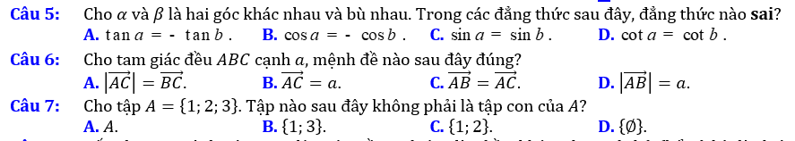
X
X
X
X

Slide 15
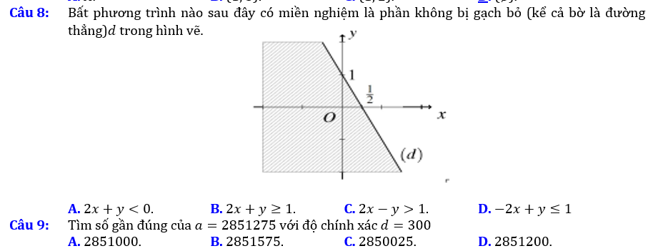
Câu 8: Lấy 1 điểm bất kỳ thế x và y bào bpt
Nếu thỏa mãn là nghiệm
Không thỏa mãn thì không phải miền nghiệm
Chú ý: kể cả bờ nghĩa là có dấu bằng
X
X

Slide 16
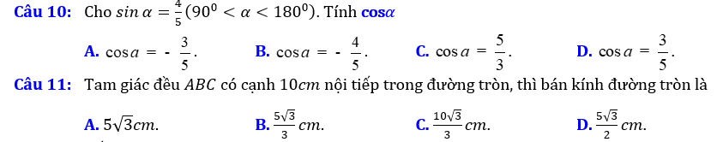
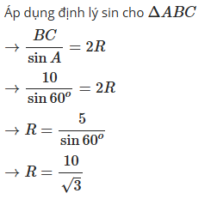
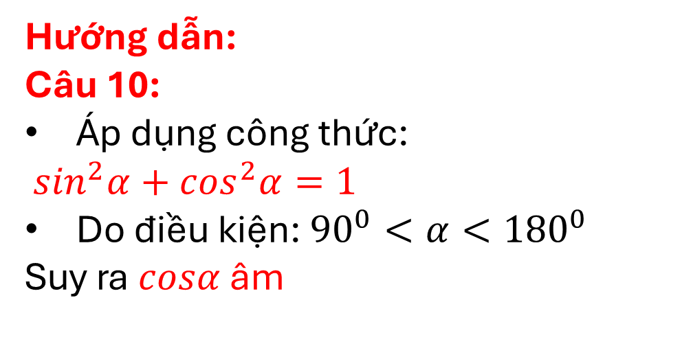

X
X
Hướng dẫn:
Câu 10:
Áp dụng công thức:
$\sin^{2}α+\cos^{2}α=1$
Do điều kiện: ${90}^{0}<α<{180}^{0}$
Suy ra $cosα$ âm
Hướng dẫn: Câu 11: đáp án C: $\frac{10}{\sqrt{3}}=\frac{10\sqrt{3}}{3}$
X

Slide 17
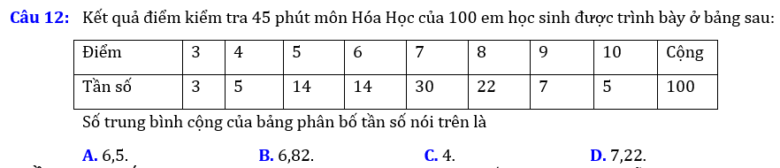
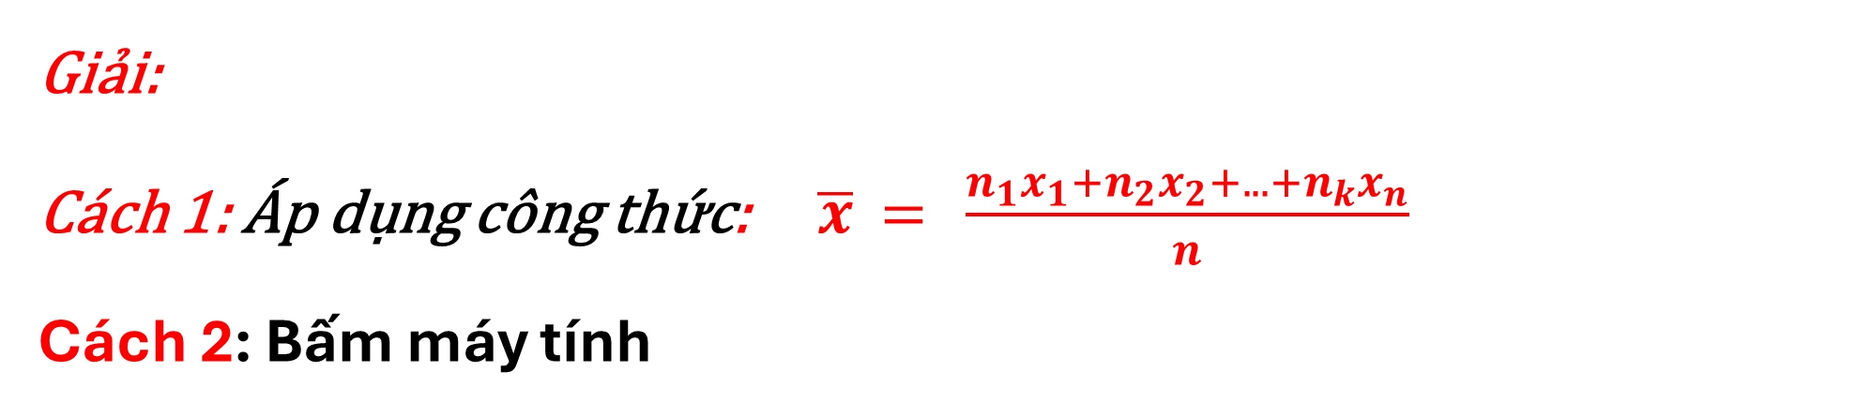
X
Giải:
Cách 1: Áp dụng công thức:$\overline{x} = \frac{n_{1}x_{1}+n_{2}x_{2}+...+n_{k}x_{n}}{n}$
Cách 2: Bấm máy tính

Slide 18
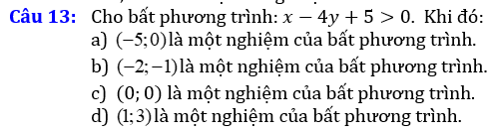
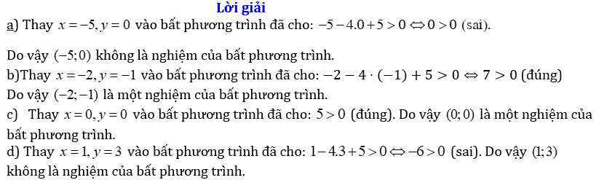
PHẦN II. Câu trắc nghiệm đúng sai. Thí sinh trả lời từ câu 13 đến câu 16. Trong mỗi ý a), b), c), d) ở mỗi câu, thí sinh chọn đúng hoặc sai.
X
X

Slide 19
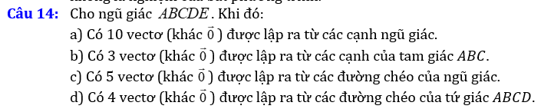
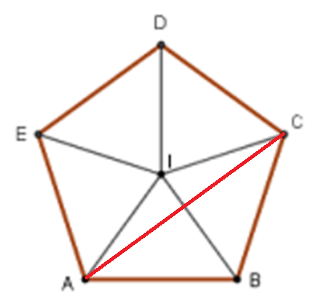
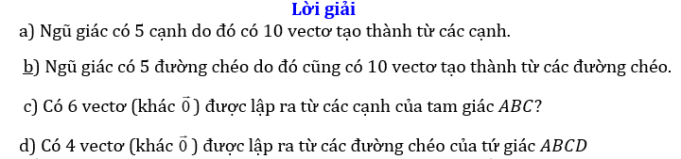
X
X

Slide 20
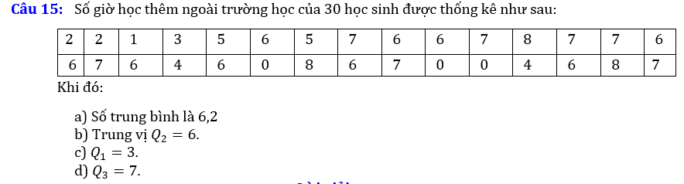
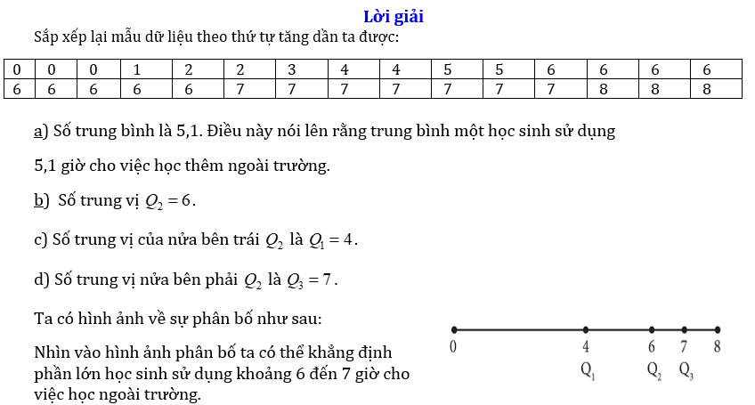
X
X
X

Slide 21
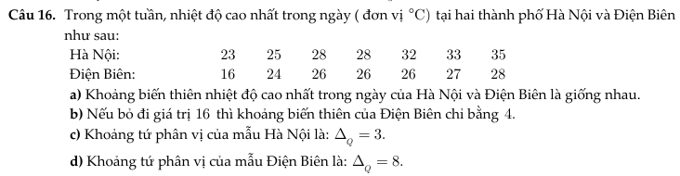
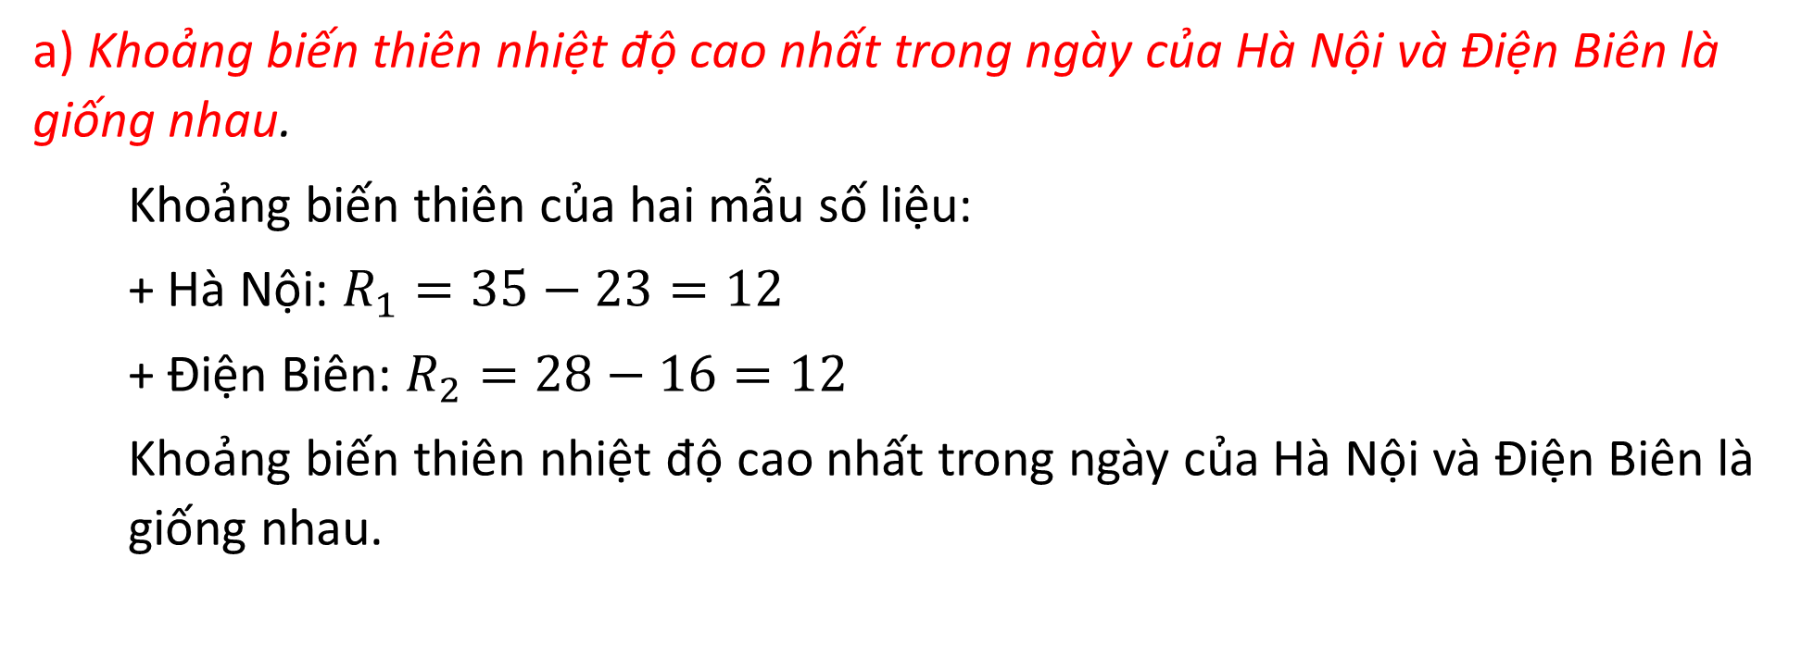
Đ
Đ
a) Khoảng biến thiên nhiệt độ cao nhất trong ngày của Hà Nội và Điện Biên là giống nhau.
Khoảng biến thiên của hai mẫu số liệu:
+ Hà Nội: $R_{1}=35−23=12$
+ Điện Biên: $R_{2}=28−16=12$
Khoảng biến thiên nhiệt độ cao nhất trong ngày của Hà Nội và Điện Biên là giống nhau.

Slide 22
Đ
Đ
b) Nếu bỏ đi giá trị 16 thì khoảng biến thiên của Điện Biên chỉ bằng 4.
* Giá trị 16 làm cho khoảng biến thiên của mẫu số liệu về nhiệt độ cao nhất trong ngày tại Điện Biên bị ảnh hưởng lớn.
* Nếu bỏ đi giá trị 16 thì khoảng biến thiên của Điện Biên chỉ bằng 4.

Slide 23
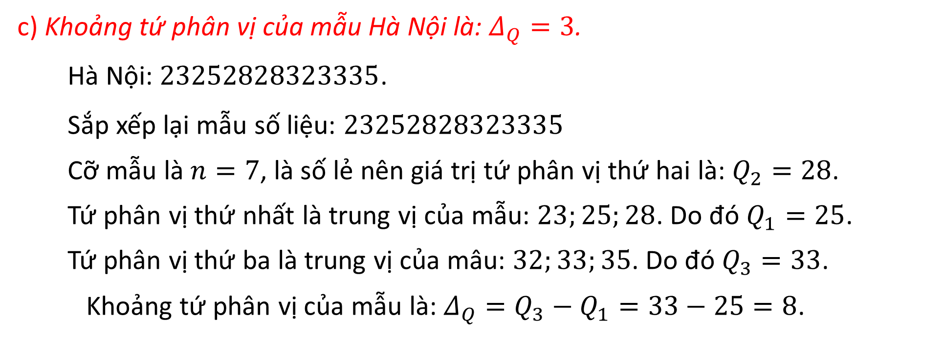
c) Khoảng tứ phân vị của mẫu Hà Nội là: $Δ_{Q}=3$.
Hà Nội: $23 25 28 28 32 33 35$.
Sắp xếp lại mẫu số liệu: $23 25 28 28 32 33 35$
Cỡ mẫu là $n=7$, là số lẻ nên giá trị tứ phân vị thứ hai là: $Q_{2}=28$.
Tứ phân vị thứ nhất là trung vị của mẫu: $23;25;28$. Do đó $Q_{1}=25$.
Tứ phân vị thứ ba là trung vị của mâu: $32;33;35$. Do đó $Q_{3}=33$.
Khoảng tứ phân vị của mẫu là: $Δ_{Q}=Q_{3}−Q_{1}=33−25=8$.

Slide 24
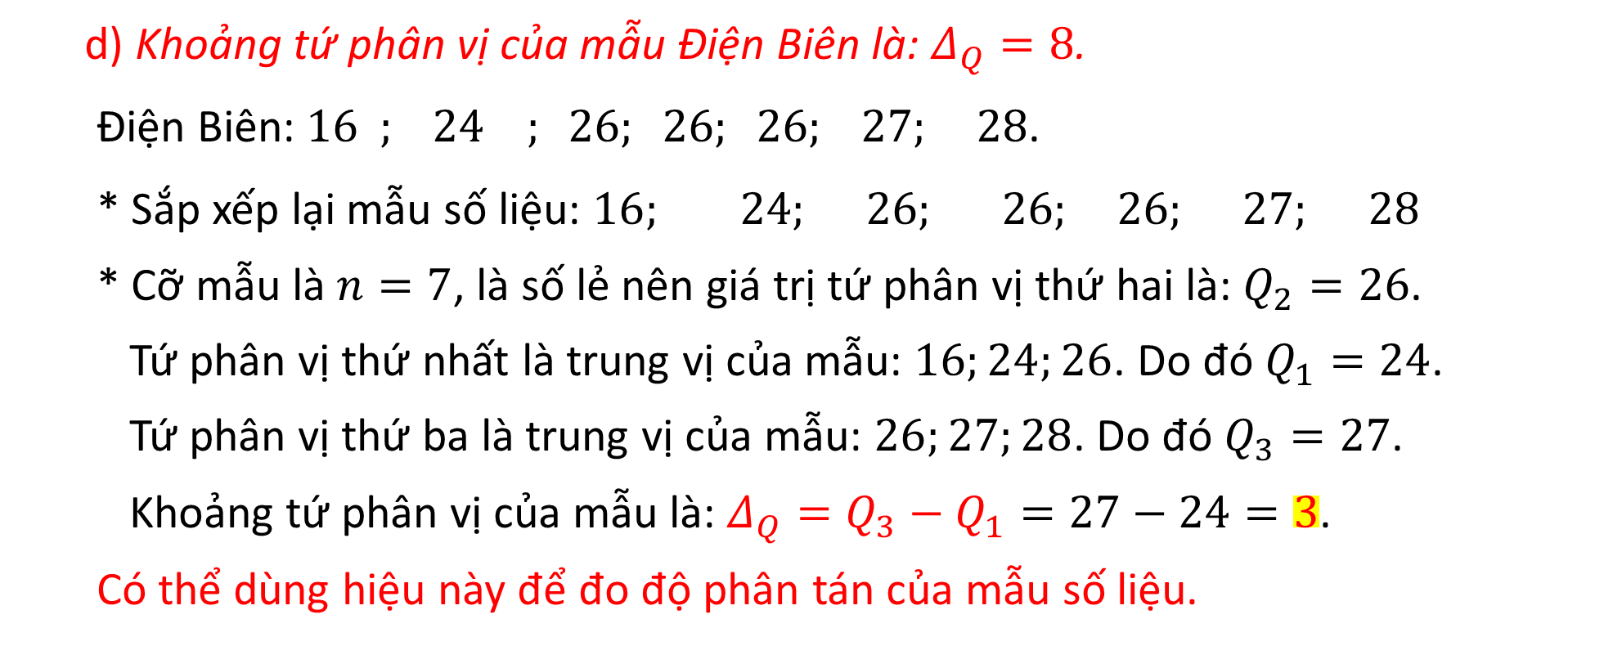
d) Khoảng tứ phân vị của mẫu Điện Biên là: $Δ_{Q}=8$.
Điện Biên: $16 ; 24 ; 26; 26; 26 ; 27; 28$.
* Sắp xếp lại mẫu số liệu: $16; 24; 26; 26 ; 26; 27; 28$
* Cỡ mẫu là $n=7$, là số lẻ nên giá trị tứ phân vị thứ hai là: $Q_{2}=26$.
Tứ phân vị thứ nhất là trung vị của mẫu: $16;24;26$. Do đó $Q_{1}=24$.
Tứ phân vị thứ ba là trung vị của mẫu: $26;27;28$. Do đó $Q_{3}=27$.
Khoảng tứ phân vị của mẫu là: $Δ_{Q}=Q_{3}−Q_{1}=27−24=3$.
Có thể dùng hiệu này để đo độ phân tán của mẫu số liệu.

Slide 25
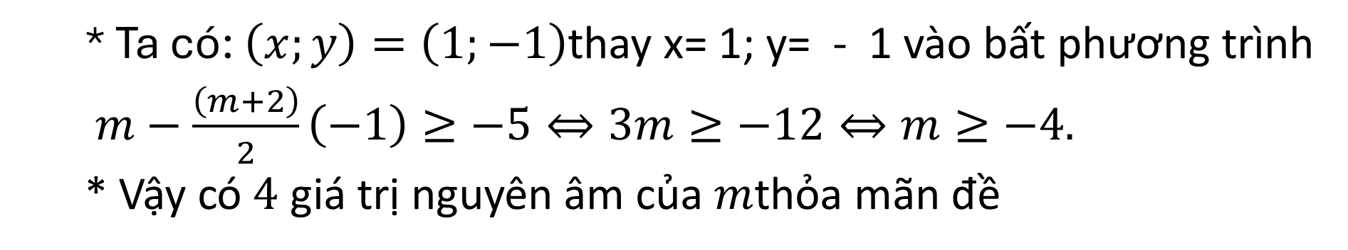
PHẦN III. Câu trắc nghiệm trả lời ngắn. Thí sinh trả lời từ câu 17 đến câu 22.
* Ta có: $\left(x;y\right)=\left(1;−1\right)$thay x= 1; y= - 1 vào bất phương trình
$m−\frac{\left(m+2\right)}{2}\left(−1\right)≥−5⇔3m≥−12⇔m≥−4.$
* Vậy có $4$ giá trị nguyên âm của $m$thỏa mãn đề
Đáp án: 4

Slide 26
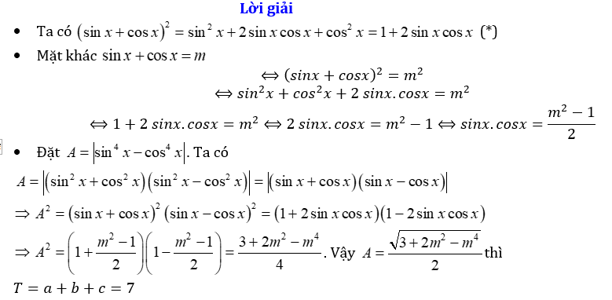
Đáp án: 7
Suy ra a = 3; b = 2 và c = 2

Slide 27
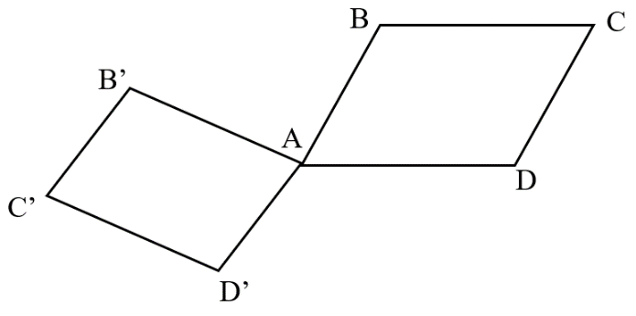
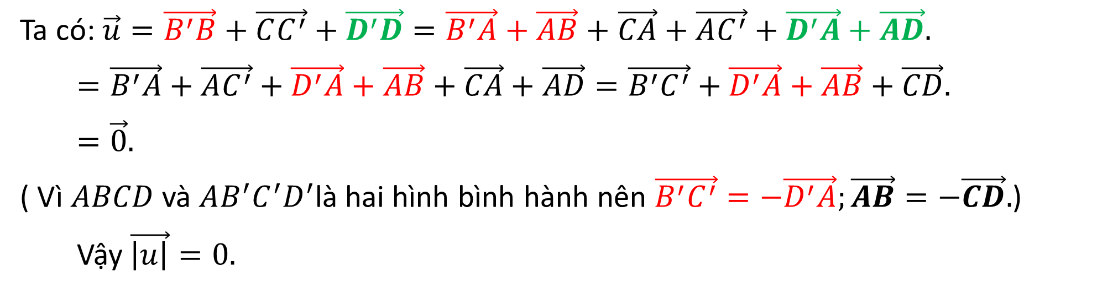
Ta có: $\vec{u}=\vec{B^{′}B}+\vec{CC^{′}}+\vec{D^{′}D}=\vec{B^{′}A}+\vec{AB}+\vec{CA}+\vec{AC^{′}}+\vec{D^{′}A}+\vec{AD}.$
$=\vec{B^{′}A}+\vec{AC^{′}}+\vec{D^{′}A}+\vec{AB}+\vec{CA}+\vec{AD}=\vec{B^{′}C^{′}}+\vec{D^{′}A}+\vec{AB}+\vec{CD}.$
$=\vec{0}.$
( Vì $ABCD$ và $AB^{′}C^{′}D^{′}$là hai hình bình hành nên $\vec{B^{′}C^{′}}=−\vec{D^{′}A};\vec{AB}=−\vec{CD}.$)
Vậy $\vec{\left|u\right|}=0.$
Đáp án: 0

Slide 28
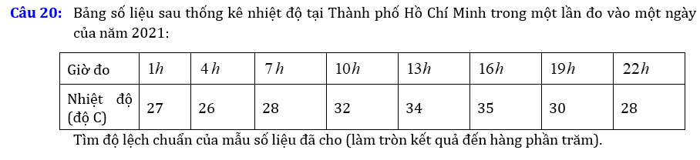
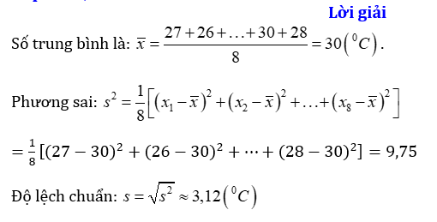
Đáp án: 3,12

Slide 29
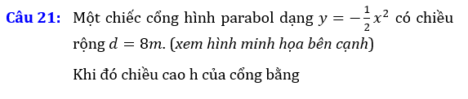
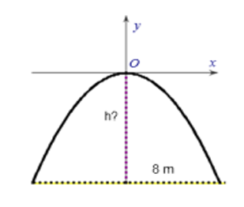
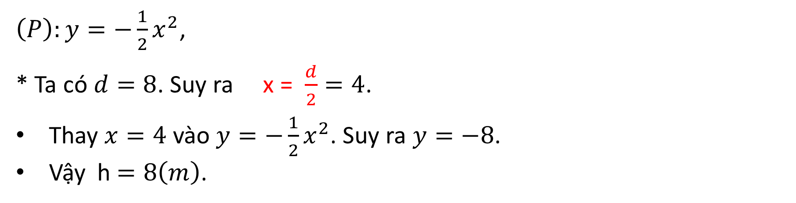
$\left(P\right):y=−\frac{1}{2}x^{2}$,
* Ta có $d=8$. Suy ra x = $\frac{d}{2}=4$.
Thay $x=4$ vào $y=−\frac{1}{2}x^{2}$. Suy ra $y=−8$.
Vậy h $=8\left(m\right)$.
Đáp án: 8

Slide 30


Tổng số khách là $50+x$.
Tổng số tiền mà mỗi khách phải trả là $300−5x$ (đơn vị tính là nghìn đồng).
Tổng tiền thu là $\left(50+x\right)\left(300−5x\right)=−5x^{2}+50x+15000$
Để công ty không bị lỗ thì phải có $−5x^{2}+50x+15000≥15080$
$$⇔x^{2}−10x+16≤0⇔2≤x≤8$$
Vậy giá trị nguyên dương lớn nhất của $x$ để chuyến đi không bị lỗ là $x=8$.
Đáp án: 8

Slide 31
ĐỀ SỐ 2

Slide 32

PHẦN I. Câu trắc nghiệm nhiều phương án lựa chọn. Thí sinh trả lời từ câu 1 đến câu 12. Mỗi câu hỏi thí sinh chỉ chọn 1 phương án.
Câu 1: Cho mệnh đề: "$∃x∈ℝ∣2x^{2}−3x−5<0$". Mệnh đề phủ định sẽ là.
A. "$∀x∈ℝ∣2x^{2}+3x−5>0$”. B. "$∃x∈ℝ∣2x^{2}+3x−5≥0$".
C. "$∃x∈ℝ∣2x^{2}+3x−5>0$”. D. "$∀x∈ℝ∣2x^{2}+3x−5≥0$".
Câu 2: Cho hai tập hợp $A=\left.[−2;7\right),B=\left.(1;9\right.]$. Tìm $A∪B$.
A. $\left(1;7\right)$ B. $\left.(7;9]\right.$ C. $\left.[−2;1\right)$ D. $\left[−2;9\right]$
Câu 3: Trong các bất phương trình sau, bất phương trình nào là bất phương trình bậc nhất hai ẩn?
$2x^{2}+5y>3$. B. $2x−5y+3z≤0$.
C. $2x+3y<5$. D. $3x^{2}+2x−4>0$.
Câu 4: Giá trị nhỏ nhất của hàm số $y=x^{2}+2x+3$ đạt được tại.
A. $x=1$. B. $x=0$. C. $x=−1$. D. $x=−2$.
X
X
X
X

Slide 33


Câu 5: Cho $△ABC$ có $a=4,c=5,\hat{B}={150}^{∘}$. Tính diện tích tam giác $ABC$.
A. $S=10$. B. $S=10\sqrt{3}$. C. $S=5$. D. $S=5\sqrt{3}$.
$$S=\frac{1}{2}a.c. sinB=\frac{1}{2}4.5.sin{150}^{0}=5$$
Câu 6: Cho hình bình hành $ABCD$ và gọi I là giao điểm của hai đường chéo. Trong các khẳng định sau, khẳng định nào đúng?
$\vec{IA}+\vec{DC}=\vec{IB}$. B. $\vec{AB}+\vec{AD}=\vec{BD}$.
C. $\vec{IA}+\vec{BC}=\vec{IB}$. D. $\vec{AB}+\vec{IA}=\vec{BI}$.
Giải:
Ta có $\vec{IA}+\vec{DC}=\vec{IB}+\vec{BA}+\vec{DC}=\vec{IB}$.
X
X

Slide 34


Câu 7: Trên đường thẳng $MN$ lấy điểm $P$ sao cho $\vec{MN}=−3\vec{MP}$. Điểm $P$ được xác định đúng trong hình vẽ nào sau đây:
A. Hình 3 B. Hình 4 C. Hình 1 D. Hình 2
X

Slide 35



Câu 8: Cho tam giác đều $ABC$ có cạnh bằng $a.$ Tính tích vô hướng $\vec{AB}.\vec{AC}.$
$\vec{AB}.\vec{AC}=2a^{2}.$ B. $\vec{AB}.\vec{AC}=−\frac{a^{2}\sqrt{3}}{2}$
C. $\vec{AB}.\vec{AC}=−\frac{a^{2}}{2}$ D. $\vec{AB}.\vec{AC}=\frac{a^{2}}{2}$
X
Ta có $\vec{AB}.\vec{AC}=\left|\vec{AB}\right|.\left|\vec{AC}\right|\cos\left(\vec{AB},\vec{AC}\right)$
$=a.a.\cos{6}0°$ $=a.a.\frac{1}{2}=\frac{a^{2}}{2}$.

Slide 36



Câu 9: Cho tam giác $ABC$ đều có cạnh bằng $2a$. Độ dài của $\vec{AB}+\vec{AC}$ bằng:
A. $2a$ B. $a\sqrt{3}$ C. $2a\sqrt{3}$ D. $\frac{a\sqrt{3}}{2}$
X
Giải
Theo quy tắc trung điểm: $\vec{AB}+\vec{AC}=2\vec{AH}$
Áp dụng công thức : $h=\frac{a\sqrt{3}}{2}$
vậy $AH=$ $\frac{2a\sqrt{3}}{2}=a\sqrt{3}$
Khi đó $\left|\vec{AB}+\vec{AC}\right|=2\left|\vec{AH}\right|=2.a\sqrt{3}$

Slide 37

Câu 10: Hãy viết số quy tròn của số a với độ chính xác d được cho sau đây:$\overline{a}$ = 17658 ± 16.
A. 17700. B. 17660. C. 18000. D. 17674
Câu 11.Điểm thi toán cuối năm của một nhóm gồm 7 học sinh lớp 11 là 1; 3; 4; 5; 7; 8; 9. Số trung vị trên của dãy số liệu đã cho là
A. 8. B. 3. C. 7. D. 5.
Câu 12: Phương sai của dãy số $2;3;4;5;6$ là
$S_{x}^{2}=4$. B. $S_{x}^{2}=\sqrt{2}$.
C. $S_{x}^{2}=2$. D. $S_{x}^{2}=−2$.
X
X
X
X

Slide 38


PHẦN II. Câu trắc nghiệm đúng sai. Thí sinh trả lời từ câu 13 đến câu 16. Trong mỗi ý a), b), c), d) ở mỗi câu, thí sinh chọn đúng hoặc sai
X
X

Slide 39


X
X
a)
b)
$$\left(\vec{a}+\vec{b}\right)⋅\left(\vec{a}−\vec{b}\right)={\vec{a}}^{2}−{\vec{b}}^{2}={\left|\vec{a}\right|}^{2}−{\left|\vec{b}\right|}^{2}=3^{2}−4^{2}=−7.$$
c)
$$\begin{matrix}\left(3\vec{a}+\vec{b}\right)⋅\left(\vec{a}−2\vec{b}\right) & =3{\vec{a}}^{2}−5\vec{a}⋅\vec{b}−2{\vec{b}}^{2}=3{\left|\vec{a}\right|}^{2}−5\vec{a}⋅\vec{b}−2{\left|\vec{b}\right|}^{2} \\ & =3⋅3^{2}−5\left(−6\sqrt{3}\right)−2⋅4^{2}=−5+30\sqrt{3}.\end{matrix}$$

Slide 40




X
X
Xét hình thoi ABCD có $\hat{ABC}={60}^{0}⟹\hat{BAD}={120}^{0}$
Xét tam giác ABC ta có: AB = BC = 2 ; $\hat{ABC}={60}^{0}$
suy ra tam giác $∆$ABC đều cạnh bằng 2$⟹OB=\frac{a\sqrt{3}}{2}=\frac{2\sqrt{3}}{2}=\sqrt{3}$
a) Ta có: $\left(\vec{AB},\vec{AC}\right)=\hat{BAC}=60^{°}$
b) $(\vec{AB},\vec{DA})=180^{°}−(\vec{AB},\vec{AD})=180^{°}−\hat{BAD}=180^{°}−120^{°}=60^{°}$
c) Ta có $\vec{DA}⋅\vec{DC}=\left|\vec{DA}\right|⋅\left|\vec{DC}\right|⋅\cos\left(\vec{DA},\vec{DC}\right)=2.2.\cos{6}0^{°}=2$
d) Ta có $\vec{OB}⋅\vec{BA}=−\vec{BO}⋅\vec{BA}=−\left|\vec{BO}\right|⋅\left|\vec{BA}\right|⋅\cos{\hat{ABO}}$
$$=−BO⋅BA⋅\cos{3}0^{°}=−\sqrt{3}⋅2⋅\frac{\sqrt{3}}{2}=−3.$$

Slide 41


X
X

Slide 42


PHẦN III. Câu trắc nghiệm trả lời ngắn. Thí sinh trả lời từ câu 17 đến câu 22.
Đáp án: 2,63

Slide 43


${Chú ý:công thức sai số tuyệt đối: ∆}_{a}=\left|\overline{a}−a\right| ≤$ d
+) diện tích hình tròn $S=π.r^{2}$ với r là bán kính đường tròn

Slide 44




Ta có $\left|\vec{a}+\vec{b}\right|=\sqrt{(\vec{a}+\vec{b})^{2}}=\sqrt{{\vec{a}}^{2}+{\vec{b}}^{2}+2\vec{a}\vec{b}}$
$$=\sqrt{|\vec{a}|^{2}+|\vec{b}|^{2}+2|\vec{a}|⋅|\vec{b}|⋅\cos{(}\vec{a},\vec{b})}$$
$$=\sqrt{2^{2}+{\left(\sqrt{3}\right)}^{2}+2.2.\sqrt{3}.cos{120}^{0}}$$
$$=\sqrt{7−2.\sqrt{3}.}$$
$=$1,88
Đáp án:1,88

Slide 45

Đáp án: 2,63

Slide 46


A = $\vec{F}.\vec{d}$= |$\vec{F}$|.|$\vec{d}$|.$cos{60}^{°}$=90.100.$\frac{1}{2}=4500 J$
Đáp án: 4500

Slide 47






Đáp án: 33
$sinx=\frac{đối}{huyền}$ và $\frac{a}{sin A}=\frac{b}{sinB};$
Áp dụng công thức:
$${40}^{0}$$
* Xét$∆ABQ$ ta có:
$$sinQ=\frac{AB}{BQ}⟹AB=BQ. sin {55}^{0}$$
*Xét$∆BPQ$ ta có:$\frac{BQ}{sin P}=\frac{PQ}{sinB}⟹BQ=\frac{PQ. sin P}{sinB}=\frac{100. sin {15}^{0}}{sin{40}^{0}}=\frac{25,88}{0,642}=40,31$
Khi đó $AB=BQ. sin {55}^{0}=40,31. sin {55}^{0}≈33$
$${125}^{0}$$

Slide 48
ĐỀ SỐ 3

Slide 49

PHẦN I. Câu hỏi trắc nghiệm nhiều lựa chọn. Thí sinh trả lời từ câu 1 đến câu 12. Mỗi câu hỏi thí sinh chỉ chọn một phương án.
X
X
X
X

Slide 50

X
X
X

Slide 51


Câu 8: Cho hàm số$y=f\left(x\right)=\left\{\begin{matrix}2x+1 & \text{khi} x>0 \\ 3x^{2} & \text{khi} x≤0\end{matrix}\right.$. Tính giá trị biểu thức $P=f\left(−1\right)+f\left(1\right).$
A. $P=0.$ B. $P=6.$ C. $P=2.$ D. $P=4$.
X
Với $x = −1$ thì $f(x)=3x^{2}$
⇒ $f\left(−1\right)=3{\left(−1\right)}^{2}=3$
Với $x = 1$thì $f\left(x\right)=2x+1$
⇒ $f\left(1\right)=2.1+1=3$
Vậy
$$P=f\left(−1\right)+f\left(1\right)=3+3=6$$

Slide 52



Câu 9: Cho tam giác $ABC$ có $AB=5$, $\hat{C}=30°$. Tính bán kính đường tròn ngoại tiếp của $ΔABC.$
$20.$ B. $\frac{5\sqrt{3}}{3}.$ C. $10.$ D. $5.$
Câu 10: Cho tam giác $ABC$ có $AC=6$, $BC=7$, $\hat{C}=60^{o}$. Tính độ dài cạnh $AB$.
A. $\sqrt{43}.$ B. $\sqrt{127}.$ C. $43.$ D. $127.$
X
Áp dụng công thức: $\frac{c}{\sin{C}}=2R⟹R=\frac{c}{2\sin{C}}=\frac{AB}{2\sin{{30}^{0}}}=\frac{5}{2\sin{{30}^{0}}}=5$
X
Áp dụng CT: $c^{2}=a^{2}+b^{2}−2a.b.cosC$
$⟹$ $c^{2}=7^{2}+6^{2}−2.7.6.cos{60}^{0}$
$⟹$ $c^{2}=43$
$⟹$ $c=AB=\sqrt{43}$
a

Slide 53


X
Câu 12: Cho hai vectơ $\vec{a}$ và $\vec{b}$ có độ dài bằng $2.$ Góc giữa hai vectơ $\vec{a}$ và $\vec{b}$ bằng $60^{o}.$ Tính tích vô hướng của hai vectơ $\vec{a}$ và $\vec{b}.$
A. $1.$ B. $2.$ C. $3.$ D. $4.$
X
Áp dụng công thức: $\vec{a}.\vec{b}=\left|a\right|.\left|\vec{b}\right|.cos\left(\vec{a};\vec{b}\right)$

Slide 54

PHẦN II. Trắc nghiệm đúng sai. Thí sinh trả lời từ câu 1 đến câu 4. Trong mỗi ý a), b), c), d) ở mỗi câu, thí sinh chọn đúng hoặc sai.
Đ
Đ
Đ

Slide 55


Đ
Đ

Slide 56


Đ
Đ
Đ
Đ
Giải:
Cách 1: Áp dụng công thức:$\overline{x} = \frac{n_{1}x_{1}+n_{2}x_{2}+...+n_{k}x_{n}}{n}$
Cách 2: Bấm máy tính

Slide 57

X
X
X

Slide 58
Giả sử chiều dài từng mặt của ba mặt hàng rào song song nhau là x (m).
Chi phí để làm ba mặt hàng rào song song là: 3 ∙ x ∙ 50 =150 x ( đơn vị triệu đồng).
Chi phí để làm mặt hàng rào song song với bờ sông là: 15 000 000 – 150 000x (đồng).
Chiều dài của mặt hàng rào song song với bờ sông là

Slide 59


Slide 60

PHẦN III. Trắc nghiệm trả lời ngắn. Thí sinh trả lời từ câu 1 đến câu 4.
Câu 17: Parabol $(P):y=ax^{2}+bx+6$ có đỉnh $I(2;2).$ Khi đó tích $a.b$ bằng bao nhiêu $?$
*Hoành độ đỉnh: $x=2⇔\frac{−b}{2a}=2⇔4a+b=0$
* Đỉnh $I(2;2)∈(P)⇔4a+2b=−4$
Suy ra: $a=1,B=−4⇒a.b=−4$
Đáp án: -4

Slide 61

Câu 18: Hàm số $y=2.\sqrt{x+2}−x.\sqrt{3−x}$ có tập xác định $D=[a;b].$ Tính giá trị biểu thức $P=a−b.$
*Điều kiện: $\left\{\begin{aligned}&x+2≥0 \\ &3−x≥0\end{aligned}\right.⇔−2≤x≤3.$
Vậy TXĐ: $D=[−2;3]$
Suy ra : a = - 2 và b= 3
* Suy ra: $P=(−2)−3=−5.$
Đáp án: -5

Slide 62



Câu 19: Cho hình bình hành $ABCD$. Gọi $I$ là trung điểm $CD$. Khi đó:
$\vec{AI}=m.\vec{AB}+n.\vec{AD}.$ Tính giá trị biểu thức $P=m^{2}+n^{2}.$
Ta có: $\vec{AI}=\vec{AD}+\vec{DI}=\vec{AD}+\frac{1}{2}.\vec{DC}$
Mà: $\vec{DC}=\vec{AB}⇒\vec{AI}=\vec{AD}+\frac{1}{2}.\vec{AB}.$
Vậy m = 1 và n = 1/2
Suy ra: $P=m^{2}+n^{2}=\frac{5}{4}=1,25.$
Đáp án: 1,25

Slide 63

Câu 20: Cho bảng mẫu số liệu thống kê về điểm thi giữa HK của nhóm bạn lớp $10A$ như sau:
10 | 8 | 7 | 8 | 8 | 6 | 7 | 9 | 9
8 | 8 | 10 | 7 | 6 | 6 | 9 | 8 | 10
Tìm độ lệch chuẩn của mẫu số liệu trên. (làm tròn đến hàng phần mười).
+) Số trung bình : $\overline{x}$
+) Phương sai mẫu số liệu
$$S^{2}= \frac{1}{n}\left({x_{1}}^{2}+{x_{2}}^{2}+…+{x_{n}}^{2}\right)−{\overline{x}}^{2}$$
Độ lệch chuẩn mẫu số liệu là: $S=\sqrt{S^{2}}$
Chú ý: Bấm máy tính độ lệch chuẩn ký hiệu: $δ_{x}$
Đáp án: 1,3

Slide 64


Câu 21: Đài khí tượng thống kê số ngày có mưa, có sương mù ở Tp.Sa Pa trong tháng $10$ năm $2024$ vào một thời điểm nhất định và được kết quả như sau: $14$ ngày có mưa, $15$ ngày có sương mù, trong đó $10$ ngày có cả mưa và sương mù. Hỏi trong tháng $10$ đó có bao nhiêu ngày đẹp trời (không có mưa và không có sương mù) $?$
*- Ta có: $10$ ngày có cả mưa và sương mù.
$4$ ngày chỉ có mưa.
$5$ ngày chỉ có sương mù.
* Mà trong tháng $10$ có $31$ ngày.
Nên trong tháng $10$ đó có: 31- 10 - 4 -5 = 12 ( tức có ngày $12$ đẹp trời (không có mưa và không có sương mù).
Đáp án: 12

Slide 65





Câu 22: Cho hình tháp có $CD=h$ là chiều cao và $C$ là chân tháp. Chọn hai điểm $A, B$ trên mặt đất sao cho ba điểm $A, B, C$ thẳng hàng. Ta đo được $AB=24m,$ $\hat{CAD}=63°,$ $\hat{CBD}=48°.$ Tính chiều cao $h$ của tháp $?$ (làm tròn đến hàng phần mười).
$${15}^{0}$$
Ta có: $\hat{BAD}=180°−63°=117°$
Ta có: $\hat{ADB}=180°−117°−48°=15°$
* Định lý sin trong $ΔBAD$
$$\frac{AB}{\sin{D}}=\frac{AD}{\sin{B}}⇒AD=\frac{AB}{\sin{D}}\sin{B}=\frac{24}{\sin{1}5°}\sin{4}8°=68,9m$$
* Định lý sin trong $ΔACD$
$$\frac{CD}{\sin{A}}=\frac{AD}{\sin{C}}⇒CD=\frac{AD}{\sin{C}}\sin{A}=\frac{68,9}{\sin{9}0°}\sin{6}3°=61,4m$$
Vậy chiều cao $h$ của tháp $61,4m.$
$${117}^{0}$$
Đáp án: 61,4

Slide 66
ĐỀ SỐ 4

Slide 67

PHẦN I. Câu trắc nghiệm nhiều phương án lựa chọn. Thí sinh trả lời từ câu 1 đến câu 12. Mỗi câu hỏi thí sinh chỉ chọn 1 phương án.
X
X
X
X

Slide 68

X
X
X
X

Slide 69



X
X
Giải:
Áp dụng công thức: $P=\frac{a+b+c}{2}=\frac{6+8+10}{2}=12$
Diện tích: $s=\sqrt{p(p−a)(p−b)(p−c)}$
$=$ $\sqrt{12\left(12−6\right)\left(12−8\right)\left(12−10\right)}=24$

Slide 70

X
X

Slide 71

PHẦN II. Câu trắc nghiệm đúng sai. Thí sinh trả lời từ câu 13 đến câu 16 Trong mỗi ý a), b), c), d) ở mỗi câu, thí sinh chọn đúng hoặc sai
X
X

Slide 72

X
X
X
b)Áp dụng công thức: $\frac{b}{sinB}=2R⇒R=\frac{b}{2sinB}=\frac{14}{2sin{60}^{0}}=\frac{14}{\sqrt{3}}=\frac{14\sqrt{3}}{3}$
c)Áp dụng công thức: $\frac{c}{sinC}=2R⇒sinC=\frac{c}{2R}=\frac{9}{2.\frac{14\sqrt{3}}{3}}=\frac{27}{28\sqrt{3}}=\frac{9\sqrt{3}}{28}$
d)Tìm BC
Sử dụng công thức tính diện tích

Slide 73

X
X
X

Slide 74

X
X

Slide 75

PHẦN III. Câu trắc nghiệm trả lời ngắn. Thí sinh trả lời từ câu 17 đến câu 22.
Đáp án: -0,25

Slide 76

Đáp án: 2

Slide 77


Đáp án: 28,6

Slide 78
Đáp án: 2

Slide 79

Đáp án: 11

Slide 80
Đáp án: 5

Slide 81
ĐỀ SỐ 5

Slide 82

PHẦN I. Câu trắc nghiệm nhiều phương án lựa chọn. Thí sinh trả lời từ câu 1 đến câu 12. Mỗi câu hỏi thí sinh chỉ chọn 1 phương án.
X
X
X
X

Slide 83


Câu 5: Cho $ΔABC$ có $B=60^{0},a=8,c=5.$ Độ dài cạnh $b$ bằng:
$7$. B. $129$. C. $49$. D. $\sqrt{129}$.
Áp dụng công thức: $b^{2}=a^{2}+c^{2}−2.a.c cosB$
$$b^{2}=8^{2}+5−2.8.5 cos{60}^{0}=49⟹b=\sqrt{49}=7$$
Câu 6: Cho $ΔABC$có $a=4,c=5,\hat{B}=150^{0}.$ Diện tích của tam giác là:
A. $5\sqrt{3}$. B. $10$. C. $5$. D. $10\sqrt{3}$.
X
X
Áp dụng công thức: $s=\frac{1}{2}a.c sin B$
X
$$s=\frac{1}{2}a.c sin B=\frac{1}{2}4.5.sin{150}^{0}=5$$

Slide 84

X
X

Slide 85

Câu 9. Hãy tìm khoảng biến thiên của mẫu số liệu thống kê sau:$22; 24; 33; 17; 11; 4; 18; 87; 72; 30.$
A. $33.$ B. $83.$ C. $89.$ D. $82.$
Câu 10. Viết số quy tròn của số 3546790 đến hàng trăm.
A. 3546800. B. 3546700. C. 3547000. D. 3546890.
Câu 11: Trục đối xứng của parabol $y=−x^{2}+5x+3$ là đường thẳng có phương trình
A. $x=\frac{5}{4}$. B. $x=−\frac{5}{2}$. C. $x=−\frac{5}{4}$. D. $x=\frac{5}{2}$
Câu 12: Hàm số nào trong các hàm số sau là hàm số bậc hai?
A.$y=x^{3}+x+1$ B. $y=x^{2}−8x+19$ C. $y=\frac{x+1}{x+2}$ D. $y=\sqrt{5−2x}$
X
X
X
X

Slide 86

PHẦN II. Câu trắc nghiệm đúng sai. Thí sinh trả lời từ câu 13 đến câu 16. Trong mỗi ý a), b), c), d) ở mỗi câu, thí sinh chọn đúng hoặc sai.
X
X

Slide 87

X
X

Slide 88





X
X
a) $sinC=\frac{đối}{huyền}=\frac{AB}{BC}=\frac{a}{2a}=\frac{1}{2}⟹\hat{C}={30}^{0}$ $⟹\hat{B}={60}^{0}$
2a
a
$${30}^{0}$$
a$\sqrt{3}$

Slide 89

X
X
X

Slide 90

PHẦN III. Câu trắc nghiệm trả lời ngắn. Thí sinh trả lời từ câu 17 đến câu 22.
Hướng dẫn: Bấm máy tính
Đáp án: -1,25

Slide 91


300
400
300
C
Đáp án: 500

Slide 92


Đáp án:

Slide 93



69⁰
Đáp án: 9,93

Slide 94


Đáp án: 11

Slide 95

Ta có $\left|\vec{a}+\vec{b}\right|=\sqrt{(\vec{a}+\vec{b})^{2}}=\sqrt{{\vec{a}}^{2}+{\vec{b}}^{2}+2\vec{a}\vec{b}}$
$$=\sqrt{|\vec{a}|^{2}+|\vec{b}|^{2}+2|\vec{a}|⋅|\vec{b}|⋅\cos{(}\vec{a},\vec{b})}$$
$$=\sqrt{13}=3,61$$
Đáp án: 3,61

Slide 96
ĐỀ SỐ 6

Slide 97

X
X
X
X
X

Slide 98

X
X

Slide 99


X
X
X
$$∆_{a}=\left|\overline{a}−a\right|$$

Slide 100

X
X

Slide 101


X
X

Slide 102



X
X
X
a) $\vec{AC}+\vec{BD}=\vec{AD}+\vec{BC}$
b) $\vec{AC}=2\vec{IJ}$
c) $\left|\vec{AB}+\vec{AD}\right|=\left|\vec{AC}\right|=AC=2\sqrt{2}$
d) $\vec{AD}.\vec{ID}=\vec{DA}.\vec{DI}=\left|\vec{DA}\right|.\left|\vec{DI}\right|.\cos\left(\vec{DA},\vec{DI}\right)=2.\sqrt{5}.\frac{2}{\sqrt{5}}=4$

Slide 103


X
X
$Cỡ mẫu n=4+6+6+9+9+7+5+3+1=50$
${Trung vị. Do n=50 chẵn nên M}_{e}=\frac{x_{25}+x_{26}}{2}=\frac{7+7,5}{2}=7,25$
$Khoảng biến thiên : R=x_{50}−x_{1}=9,5−5=4,5.$
Khoảng tứ phân vị $\left\{\begin{aligned}&Q_{1}=x_{13}=6,5 \\ &Q_{3}=x_{38}=8\end{aligned}\right.→∆_{Q}=Q_{3}−Q_{1}=8−6,5=1,5$
X

Slide 104


X
X

Slide 105




PHẦN 3. Câu trắc nghiệm trả lời ngắn. Thí sinh trả lời từ câu 1 đến câu 6.
Câu 17: Cho hình tam giác $ΔABC$, $D$thuộc $BC$ sao cho $BC=3BD$.
Khi đó : $\vec{AD}=α\vec{AB}+β\vec{AC}$. Tính $α+β$.
Theo quy tắc 3 điểm
$\vec{AD}=\vec{AB}+\vec{BD}$
$$=\vec{AB}+\frac{1}{3}\left(\vec{BA}+\vec{AC}\right)$$
$$=\vec{AB}+\frac{1}{3}\vec{BA}+\frac{1}{3}\vec{AC}$$
$=\vec{AB}−\frac{1}{3}\vec{AB}+\frac{1}{3}\vec{AC}$
$=\frac{2}{3}\vec{AB}+\frac{1}{3}$ $\vec{AC}$
Vậy $\left\{\begin{aligned}&α=\frac{2}{3} \\ &β=\frac{1}{3}\end{aligned}\right. suy ra α+β=\frac{2}{3}+\frac{1}{3}=1$
Đáp án: 1

Slide 106


Câu 18: Để kéo dây điện từ cột điện vào nhà phải qua một cái ao, anh Nam không thể đo độ dài dây điện cần mua trực tiếp được nên đã làm như sau: Lấy một điểm $B$như trong hình, người ta đo được độ dài từ $A$ đến $B$ (nhà) là $15m$, từ B đến C (cột điện) là $18m$ và $\hat{ABC}=120^{0}$. Hãy tính độ dài dây điện nối từ nhà ra đến cột điện(làm tròn kết quả đến hàng phần chục)
Xét $ΔABC$có: $AB=15m,BC=18m,\hat{ABC}=120^{0}$.
Áp dụng định lí hàm cosin trong $ΔABC$ta được :
$b^{2}=a^{2}+c^{2}−2.a.c cosB$
$$AC=\sqrt{15^{2}+18^{2}−2.15.18.\cos{1}20^{0}}≈28,6m$$
Đáp án: 28,6

Slide 107

Câu 20: Doanh nghiệp tư nhân M chuyên kinh doanh xe gắn máy. Hiện nay họ đang có chiến dịch kinh doanh xe Vario150 với giá mua vào là 40 triệu và bán ra là 45 triệu, mỗi năm họ bán được 400 chiếc. Nhằm tăng sự canh tranh, sau khi thí điểm họ có chương trình giảm giá xe thì bán được thêm 200 chiếc mỗi năm. Hỏi họ phải bán với giá bao nhiêu sau khi giảm thì lợi nhuận thu về là tốt nhất?
Gọi $x$ ( triệu đồng) là số tiền cần phải giảm, $0<x<5$.
=>Khi đó lợi nhận được sau khi giảm giá trên 1 chiếc là:
$$45−x−40=5−x$$
Số lượng xe của họ bán được sau một năm : $400+200x$
=>Lợi nhuận của họ sau 1 năm: $f{(}x)=(5−x)(400+200x)$
Xét hàm số : $f{(}x)=(5−x)(400+200x)$
$=−200x^{2}+600x+2000$ với $x∈\left[0;5\right]$ ( dựa vào bảng biến thiên)
$f(x)$ max khi $x=1,5$. Vậy họ phải bán với giá là: 43,5 triệu đồng thì lợi nhuận sẽ tốt nhất.
Đáp án: 43,5

Slide 108

Câu 21: Trong kì hội thao chào mừng 20/11 vừa rồi Trường TCV có tham gia và xuất sắc mang về những tấm huy chương, trong đó có 12 học sinh đạt huy chương vàng, 18 học sinh đạt huy chương bạc và 20 học sinh đạt huy chương đồng, có 20 học sinh có cả 2 loại huy chương, 1 học sinh có cả 3 loại huy chương. Hỏi có bao nhiêu học sinh tham gia hội thao nhận được huy chương?
Gọi $A$là tập hợp gồm những học sinh có huy chương vàng.
$B$là tập hợp gồm những học sinh có huy chương bạc.
$C$là tập hợp gồm những học sinh có huy chương đồng.
Ta có:
$$n(A∪B∪C)=n(A)+n(B)+n(C)−\left[n(A∩B)+n(A∩C)+n(B∩C)\right]+n(A∩B∩C)$$
$=12+18+20−20+1=39$.
Vậy có tất cả 39 học sinh đạt được huy chương.
Đáp án: 39

Slide 109





Câu 22: Bên dưới là hình ngôi sao 5 cánh đều nội tiếp đương tròn có bán kính $r=10cm$. Hãy tính diện tích phần tô màu bên trong ngôi sao làm tròn đến hàng đơn vị.
Đặt 5 đỉnh của ngôi sao là $ABCDE$
Tâm đường tròn là $I$ và điểm $M,N$như hình.
$$\hat{MAI}=\frac{1}{2}\hat{CAD}=\frac{1}{2}.\frac{1}{2}\hat{CID}=\frac{1}{4}.\frac{360^{0}}{5}=18^{0}$$
$AI=r=10cm;\hat{MIA}=\frac{1}{2}\hat{MIN}=\frac{1}{2}⋅\frac{360}{5}=36^{0}⇒\hat{AMI}=180^{0}−(36^{0}+18^{0})=126^{0}$.
Dùng định lí hàm sin trong $ΔAIM$:
$$\frac{AM}{sin\hat{I}}=\frac{AI}{sin\hat{M}}⟺AM=\frac{\sin{3}6^{0}.AI}{\sin{1}26^{0}}=10⋅\frac{\sin{3}6^{0}}{\sin{1}26^{0}}(cm)$$
Diện tích tam giác AIM:
$$S_{ΔAIM}=\frac{1}{2}AM.AI sinA$$
$$=\frac{1}{2}AM.AI.sin{1}8^{0}=\frac{1}{2}⋅10⋅\frac{\sin{3}6^{0}}{\sin{1}26^{0}}⋅10⋅\sin{1}8^{0} \\ =50\frac{\sin{3}6^{0}.\sin{1}8^{0}}{\sin{1}26^{0}}(cm^{2})$$
Vậy Diện tích của ngôi sao được tô màu $=10.S_{ΔAIM}=10.50\frac{\sin{3}6^{0}.\sin{1}8^{0}}{\sin{1}26^{0}}≈112cm^{2}$
$${18}^{0}$$
$${126}^{0}$$
Đáp án: 112

Slide 110
ĐỀ SỐ 7

Slide 111

X
X
X
X

Slide 112

X
X

Slide 113


X
X
X
Câu 9: Ta có : $\hat{C}={180}^{0}−\hat{A}−\hat{B}={75}^{0}$
áp dụng công thức: $\frac{a}{sinA}=\frac{b}{sinB}=\frac{c}{sinC}$

Slide 114


X
ÁP DỤNG CÔNG THỨC: $S=\frac{1}{2}a.c. sinB=\frac{1}{2}4.5.sin{150}^{0}=5$
X

Slide 115

X

Slide 116

PHẦN II. Câu trắc nghiệm đúng sai. Thí sinh trả lời từ câu 13 đến câu 16. Trong mỗi ý a), b), c), d) ở mỗi câu, thí sinh chọn đúng hoặc sai.
X
X

Slide 117



X
X
a) Chọn Đúng: Vì tam giác $ABC$ đều nên $(\vec{AB},\vec{AC})=\hat{BAC}=60^{°}$
b) Chọn Sai: $\vec{AB}.\vec{AC}=\left|\vec{AB}\right|.\left|\vec{AC}\right|.\cos\left(\vec{AB};\vec{AC}\right)=5.5.cos{60}^{0}=\frac{25}{2}$
c) Chọn Sai
Vì $\vec{AG}; \vec{HG}$ là 2 vec tơ ngược hướng nên $\vec{AG}=−2\vec{HG}$
d) Chọn Đúng
Theo quy tắc trung điểm:$H$ là trung điểm $BC$ $⇒\vec{GB}+\vec{GC}=2\vec{GH}$
Độ dài đường cao $h=\frac{a\sqrt{3}}{2}$
$$⇒h=AH=\frac{5\sqrt{3}}{2}$$
Vì $G$ là trọng tâm $ΔABC$ $⇒GH=\frac{1}{3}AH=\frac{1}{3}.\frac{5\sqrt{3}}{2}=\frac{5\sqrt{3}}{6}$
Vậy $\left|\vec{GB}+\vec{GC}\right|=\left|2\vec{GH}\right|=2.\frac{5\sqrt{3}}{6}=\frac{5\sqrt{3}}{3}$

Slide 118





X
X
a) Số trung bình cộng của mẫu số liệu là:
$\bar{x}=\frac{1+4+5+6+6+8+10+11+12+25}{10}=8,8$ (phút).
Khoảng tứ phân vị của mẫu số liệu là: $Δ_{Q}=11−5=6$ (phút).
c)
Độ lệch chuẩn của mẫu số liệu là: $s=\sqrt{39,36}≈6,27$ (phút).
d) Chọn Đúng
Ta có:
$Q_{1}−1,5Δ_{Q}=5−\frac{3}{2}⋅6=−4{ và Q}_{3}+1,5⋅Δ_{Q}=11+\frac{3}{2}⋅6=20$.
Vì $25>20$ nên 25 là giá trị bất thường của mẫu số liệu.
$$Phương sai: S^{2}= \frac{1}{n}\left({x_{1}}^{2}+{x_{2}}^{2}+…+{x_{n}}^{2}\right)−{\overline{x}}^{2}$$
b) Trung vị của mẫu số liệu là: $M_{e}=\frac{6+8}{2}=7$ (phút).
$$⇒Q_{2}=M_{e}=7$$
Tứ phân vị thứ nhất $Q_{1}$ là trung vị của dãy $1,4,5,6,6$
$⇒Q_{1}=5$.
Tứ phân vị thứ ba $Q_{3}$ là trung vị của dãy $8,10,11,12,25$
$⇒Q_{3}=11$.

Slide 119


X
X
a) Chọn Đúng
Vì diện tích mặt sàn dành cho lưu thông tối thiểu là $12m^{2}$, do đó diện tích phần mặt sàn để kê bàn và ghế tối đa là: $60−12=48\left(m^{2}\right)$
b) Chọn Sai
Diện tích để kê một chiếc ghế là $0,5m^{2}$, nên diện tích để kê $x$ chiếc ghế là $0,5x(m^{2})$
Diện tích để kê một chiếc bàn là $1,2m^{2}$, nên diện tích để kê $y$ chiếc bàn là $1,2y(m^{2})$
c) Chọn Đúng
Tổng diện tích cho phần mặt sàn để kê $x$ chiếc ghế và $y$ chiếc bàn là: $0,5x+1,2y$
Vì diện tích phần mặt sàn để kê bàn và ghế tối đa là $48m^{2}$ do đó, bất phương trình cần tìm là: $0,5.x+1,2.y≤48$.
d) Chọn Sai

Slide 120


PHẦN III. Câu trắc nghiệm trả lời ngắn. Thí sinh trả lời từ câu 17 đến câu 22.
Câu 17: Tìm giá trị lớn nhất của hàm số
$y=−x^{2}+3x−1$.
Cách 1: Bấm máy tính
Cách 2: Xét hàm số $y=−x^{2}+3x−1$ có $a=−1<0$ $⇒$ bề lõm của đồ thị hướng xuống.
Tọa độ đỉnh:
$$x_{I}=\frac{−b}{2a}=\frac{−3}{2.(−1)}=\frac{3}{2} \\ y_{I}=−{\left(\frac{3}{2}\right)}^{2}+3.\frac{3}{2}−1=\frac{5}{4}$$
Tìm giá trị lớn nhất của hàm số: $y_{max}=\frac{5}{4}=1,25$
Đáp án: 1,25

Slide 121

Câu 18: Xác định hàm số bậc hai có đồ thị là parabol $(P)$ biết:$\left(P\right):y=ax^{2}−4x+c$ có hoành độ đỉnh là $−3$ và đi qua điểm $M(−2;1)$. Tính $S=3a+40b+3c$.
$(P)$ có hoành độ đỉnh là $x_{I}=−\frac{b}{2a}=\frac{4}{2a}=−3⇒4=−6a⇒a=−\frac{2}{3}$.
$(P)$ đi qua điểm $M(−2;1)$ nên ta thay x=-2 và y=1 vào $(P)$, ta được:
$1=a⋅(−2)^{2}−4.(−2)+c⇒\frac{−2}{3}.4+8+c=1$
$$\overset{}{⇒}c=−\frac{13}{3}$$
Vậy hàm số bậc hai được xác định là: $(P):y=−\frac{2}{3}x^{2}−4x−\frac{13}{3}$.
$$S=3a+40b+3c=3.\left(\frac{−2}{3}\right)+40.(−4)+3.\left(\frac{−13}{3}\right)=−175$$
Đáp án: - 175

Slide 122


Câu 19: Cho hình thoi $ABCD$ có cạnh bằng $24$ và góc $\hat{ABC}$ bằng $60^{°}$. Hai đường chéo cắt nhau tại $O$. Tính tích vô hướng $\vec{OB}.\vec{BA}$.
Ta có do $\hat{ABC}$ = $60^{°} suy ra$ tam giác ABC đều
=> $\hat{ABO}={30}^{0}$
Trong tam giác ABC đều có : $BO=\frac{a\sqrt{3}}{2}=\frac{24\sqrt{3}}{2}$
Ta có:
$\vec{OB}.\vec{BA}=−$ $\vec{BO}.\vec{BA}=−\left|\vec{BO}\right|.\left|\vec{BA}\right|.\cos\left(\vec{BO};\vec{BA}\right)$
$$=−\frac{24\sqrt{3}}{2}.24.\cos{{30}^{0}}=−432$$
Đáp án: - 432

Slide 123


Giải:
Cách 1: Áp dụng công thức:$\overline{x} = \frac{n_{1}x_{1}+n_{2}x_{2}+...+n_{k}x_{n}}{n}$
$\overline{x}=\frac{8,3.2+8,4.3+8,5.9+8,7.5+8,8}{20}=8,53$.
Cách 2: Bấm máy tính
Đáp án: 8,53

Slide 124




Câu 21: Hai bạn An và Hưng cùng xuất phát từ điểm $P$, đi theo hai hướng khác nhau và tạo với nhau một góc $40°$ để đến đích là điểm $D$. Biết rằng họ dừng lại để ăn trưa lần lượt tại $A$ và $B$ (như hình vẽ). Hỏi Hưng phải đi bao xa nữa để đến được đích? (Làm tròn đến chữ số thập phân thứ hai)
Đáp án: 3,52

Slide 125



O
Ta có: ${\vec{F}}_{1}+{\vec{F}}_{2}=\vec{MA}+\vec{MB}=\vec{MD}$ (Với D là điểm sao cho AMBD là hình bình hành).
Ta có: $MA=\left|\vec{MA}\right|=\left|{\vec{F}}_{1}\right|=25N$;
$MB=\left|\vec{MB}\right|=\left|{\vec{F}}_{2}\right|=25N$
Do $\hat{AMB}=60^{0}$ nên $ΔMAB$ là tam giác đều. Khi đó: $MD=2 MO=2.\frac{a\sqrt{3}}{2}=2.\frac{25\sqrt{3}}{2}=25\sqrt{3}(N)$
Do ô tô đứng yên nên cường độ lực tác dụng lên ô tô bằng 0 hay ${\vec{F}}_{1}+{\vec{F}}_{2}+{\vec{F}}_{3}=\vec{0}$
Suy ra: ${\vec{F}}_{3}=−({\vec{F}}_{1}+{\vec{F}}_{2})⇒\left|{\vec{F}}_{3}\right|=\left|−({\vec{F}}_{1}+{\vec{F}}_{2})\right|=\left|\vec{DM}\right|=MD=25\sqrt{3}≈43,3$
Vậy cường độ của $\vec{F_{3}}$là $25\sqrt{3}≈43,3$
Đáp án: 43,3

Slide 127
ĐỀ SỐ 8

Slide 128
ĐỀ SỐ 9

Slide 129
ĐỀ SỐ 10

Slide 130
ĐỀ SỐ 11

Slide 131
ĐỀ SỐ 12

